Slide 1

Notes:
“Todos nosotros, alguna vez, vimos un partido en una página trucha. No venimos a señalar a nadie. Pero esa página ‘gratis’ nos sale cara: la plata de ese partido no le llega a nuestro club, y muchas de esas páginas, encima, se quedan con los datos de nuestra tarjeta. El problema no es el que mira. Es la página. Y hoy, cuando la Justicia intenta cortarla, llega tarde.”

Slide 2
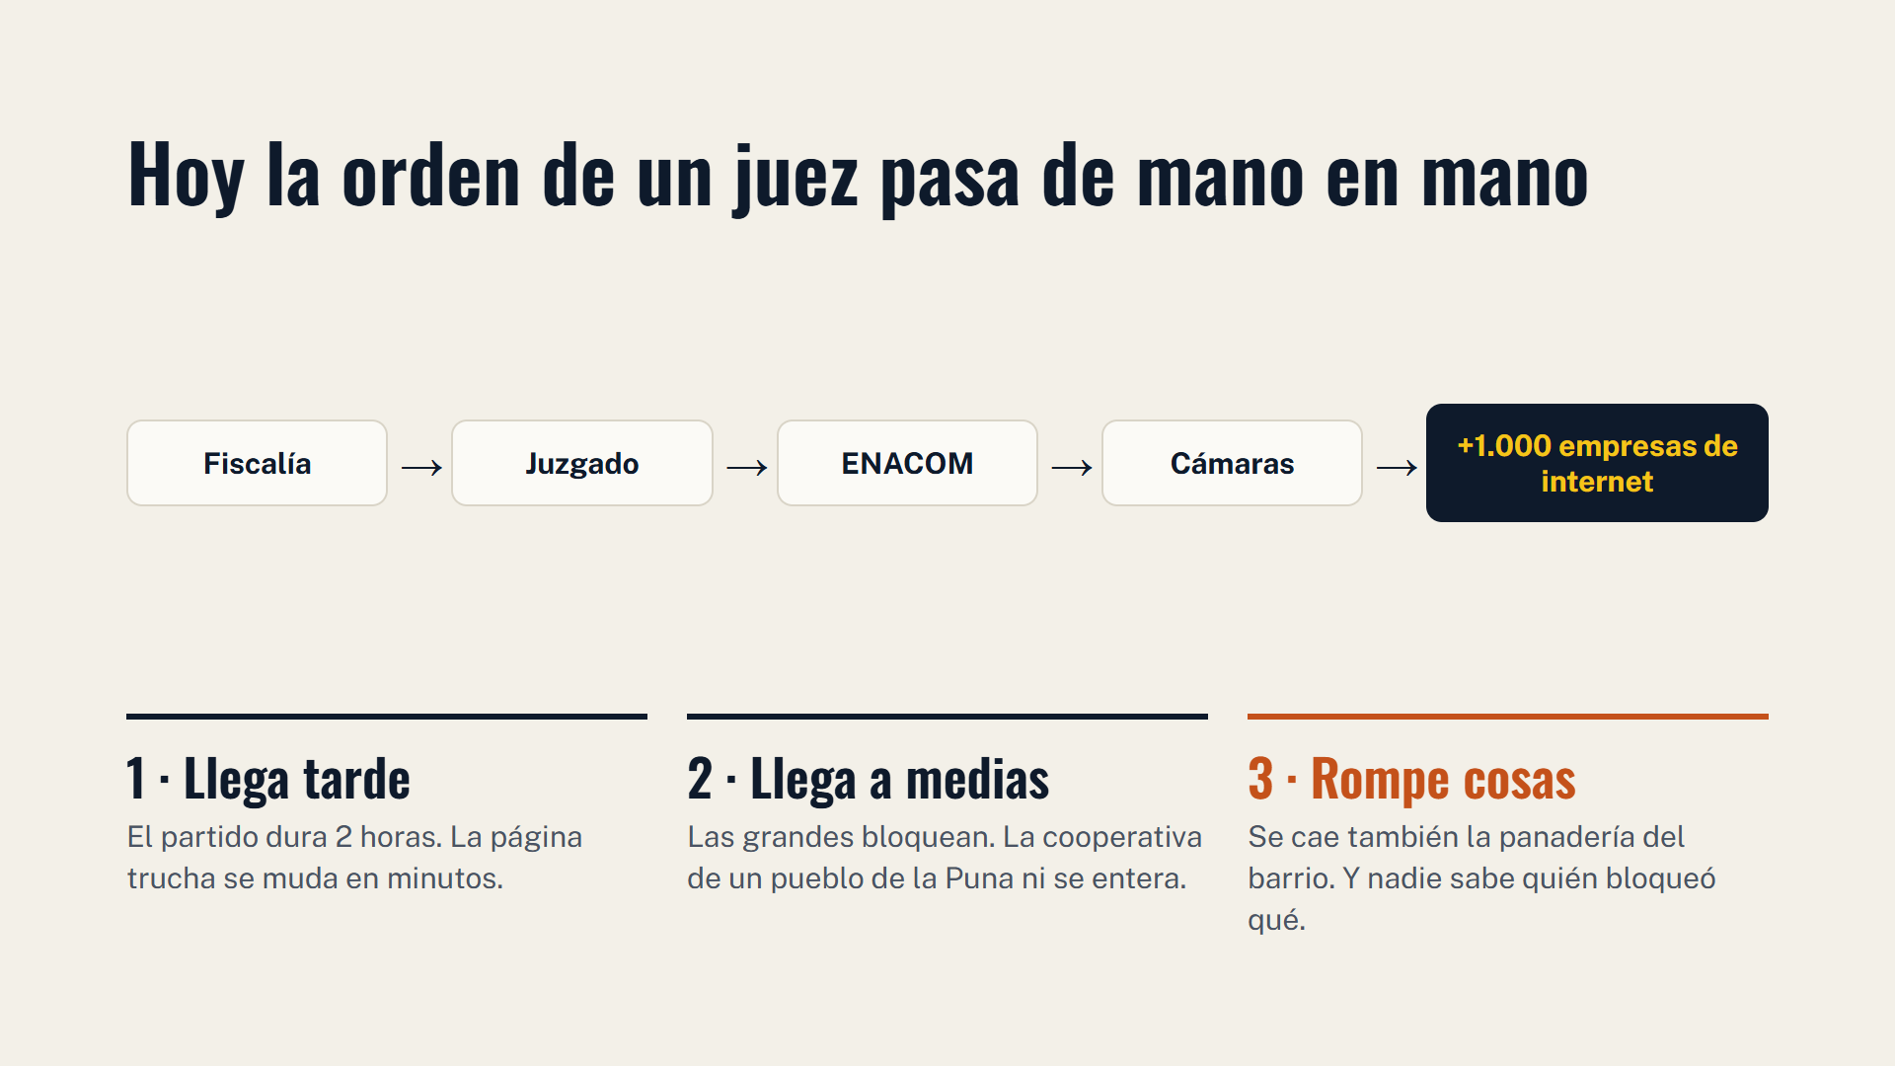
Notes:
“¿Por qué llega tarde? Porque la orden de un juez pasa de mano en mano: fiscalía, juzgado, el ENACOM, las cámaras, y recién ahí más de mil empresas de internet. Eso genera tres problemas. Uno: llega tarde; la página ya se mudó. Dos: llega a medias; la cooperativa de un pueblo de la Puna ni se entera. Tres: rompe cosas; se cae también la panadería del barrio que vivía en el mismo servidor. Y nadie sabe quién bloqueó qué, ni hasta cuándo.”

Slide 3
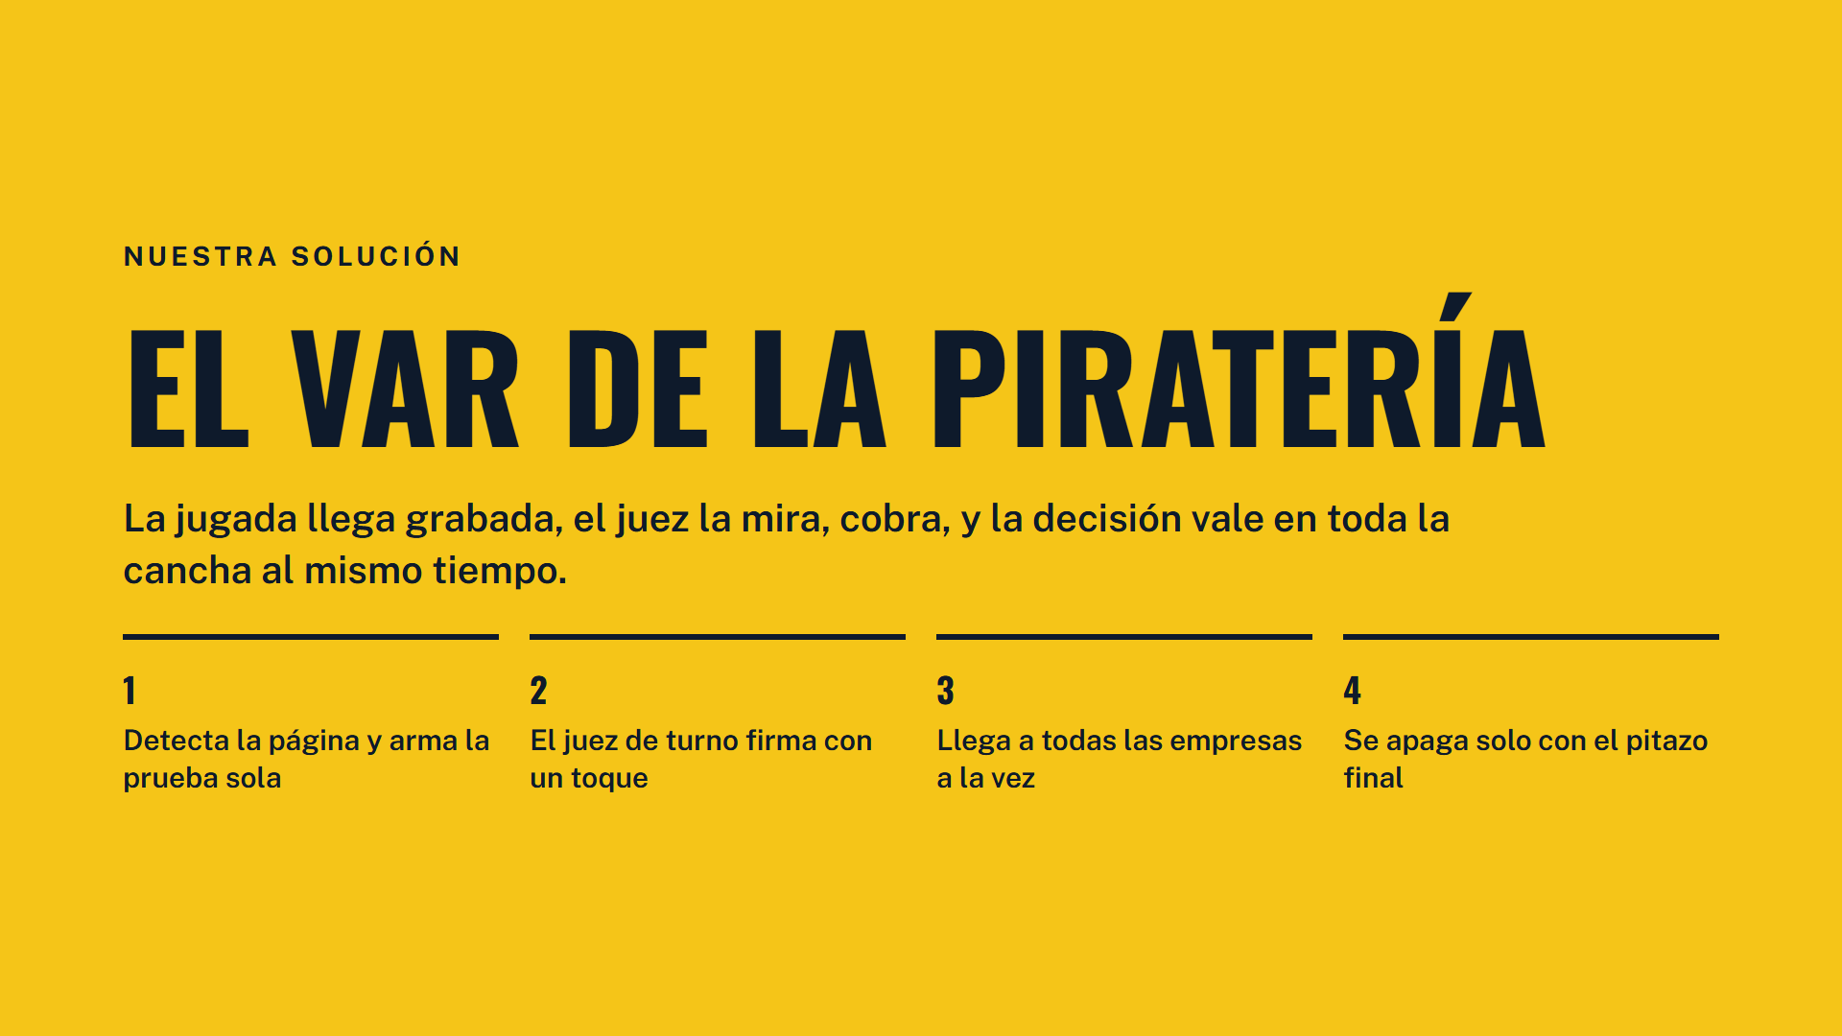
Notes:
“Por eso hicimos el VAR de la piratería. Igual que el VAR: la jugada llega grabada, el juez la mira, cobra, y la decisión vale en toda la cancha al mismo tiempo. La plataforma encuentra la página pirata y arma la prueba sola. Al juez de turno le llega al celular y firma con un toque. La orden llega a todas las empresas de internet a la vez. Y como una tarjeta, vale para ese partido: con el pitazo final, el bloqueo se apaga solo.”

Slide 4
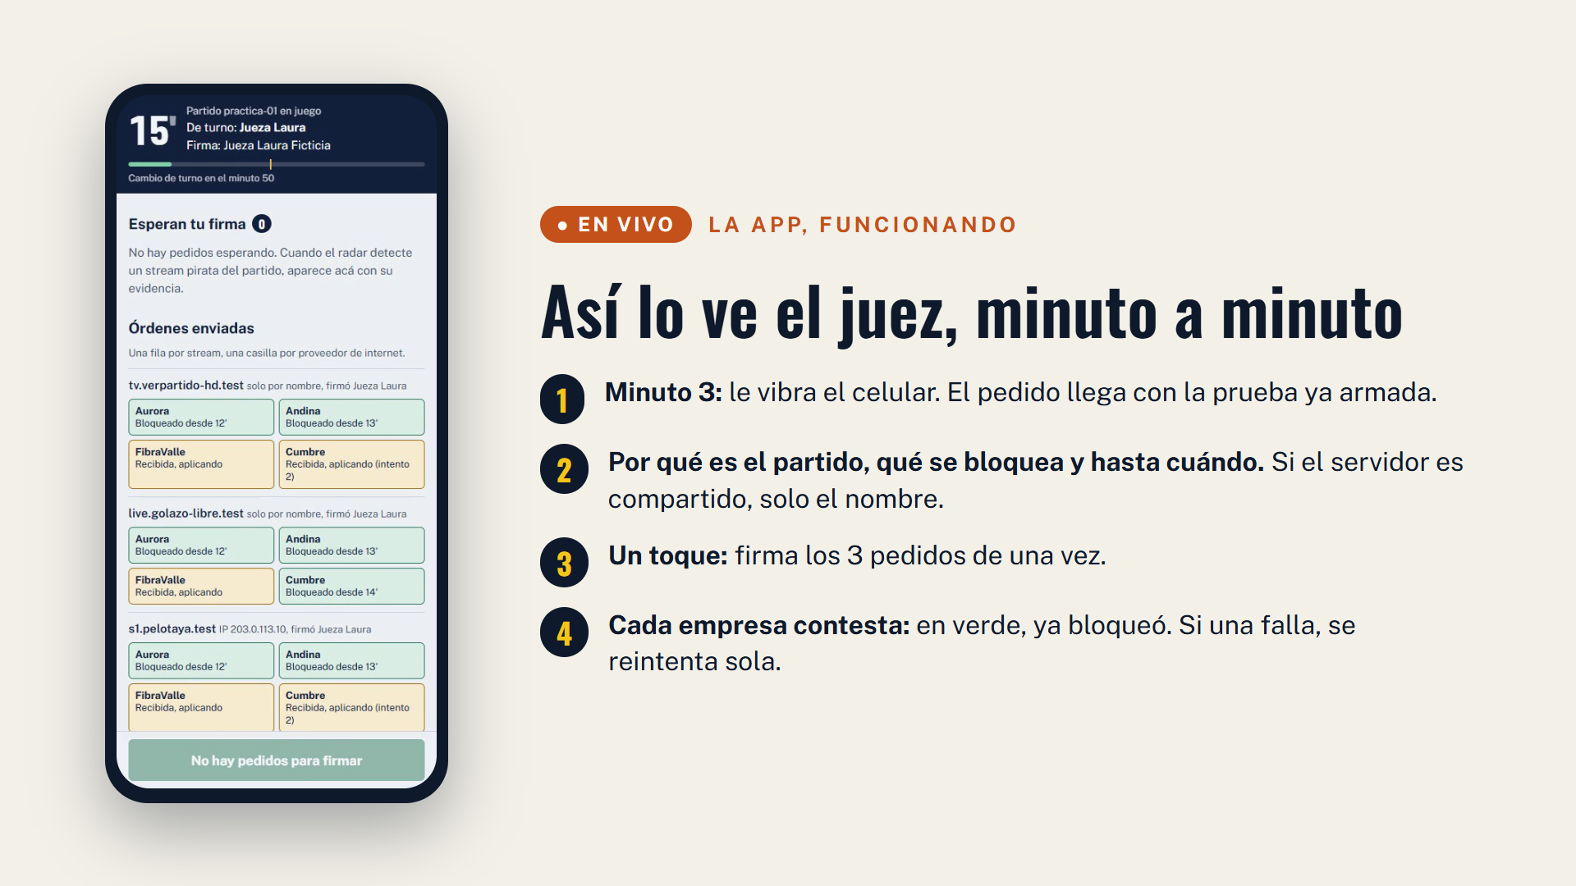
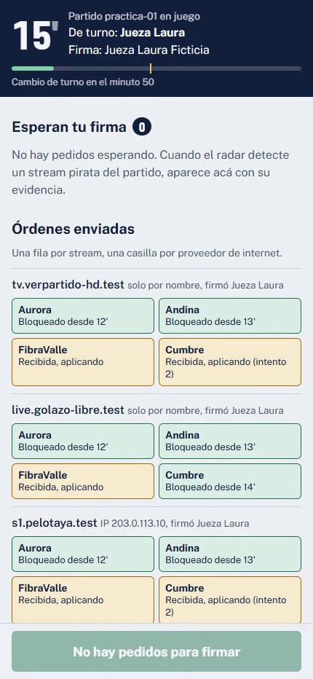
Notes:
Video real de la app (pantalla del juez, partido de práctica acelerado; dura unos 30 segundos y arranca solo al llegar a esta diapositiva). Narración: “Así lo ve el juez, mientras corre el partido. Minuto 3: le vibra el celular, apareció una página trucha. La app ya armó la prueba: por qué es nuestro partido, qué se bloquea en cada empresa y hasta cuándo. Esta otra comparte servidor con sitios inocentes, así que se bloquea solo su nombre. El juez firma los tres pedidos con un toque. Y miren: cada empresa contesta. En verde, ya bloqueó. Esta falló y la plataforma reintentó sola.”

Slide 5
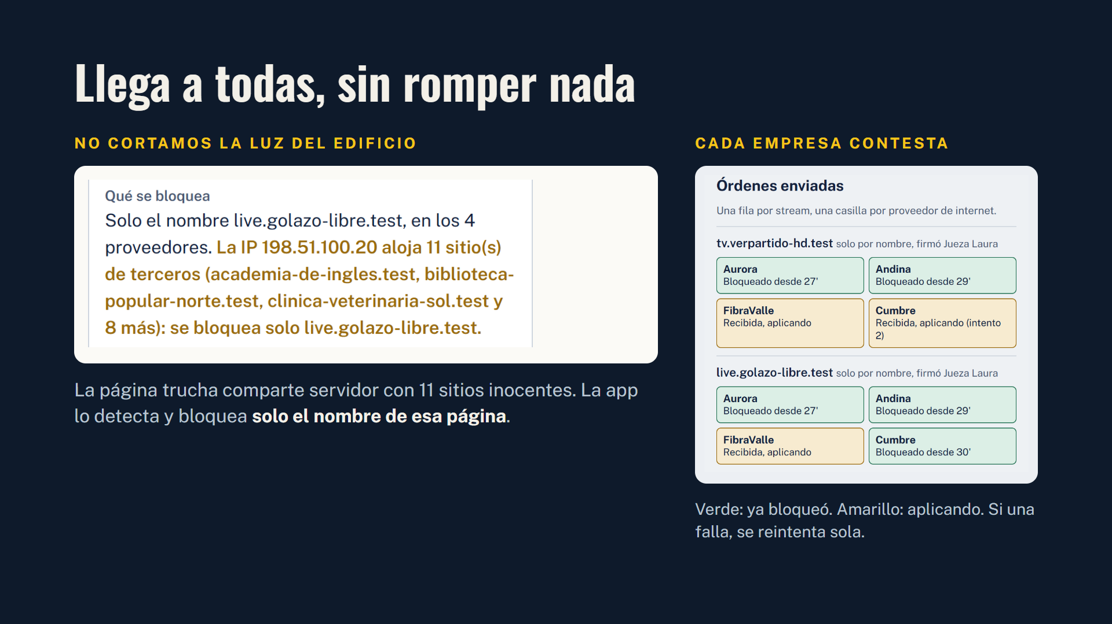
Notes:
Capturas reales de la app. “Y no rompe nada. Esta página trucha vive en un edificio con 11 vecinos que no hicieron nada. Cortar la dirección del servidor es cortarle la luz a todo el edificio. Nosotros apagamos solo su departamento: bloqueamos el nombre de esa página. Y a la cooperativa más chica, que solo sabe bloquear nombres, le mandamos lo que puede hacer.”

Slide 6
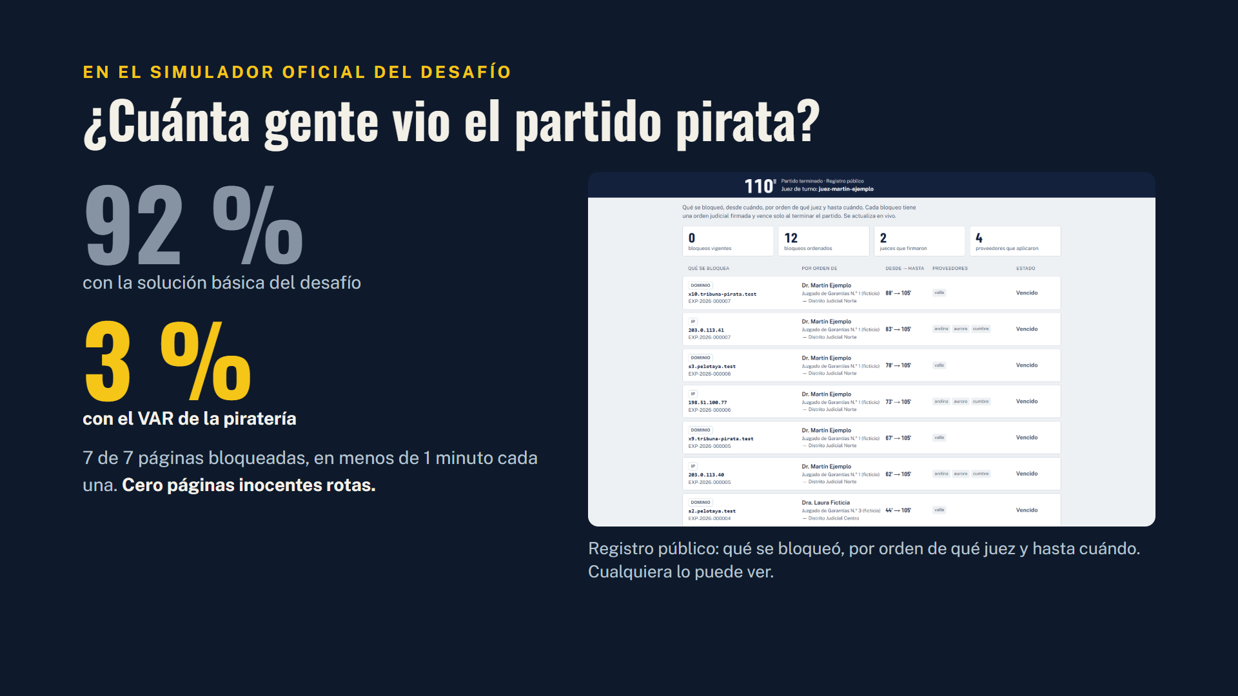
Notes:
“Lo probamos en el simulador oficial del desafío. Con la solución básica que traía el desafío, el 92 % de la gente veía el partido pirata igual. Con la nuestra, el 3 %. Las 7 páginas piratas bloqueadas, en todas las empresas, en menos de un minuto cada una. Y cero páginas inocentes rotas. Y todo queda en un registro público.” (Números del partido de práctica; si el final da otros, se cambian.)

Slide 7
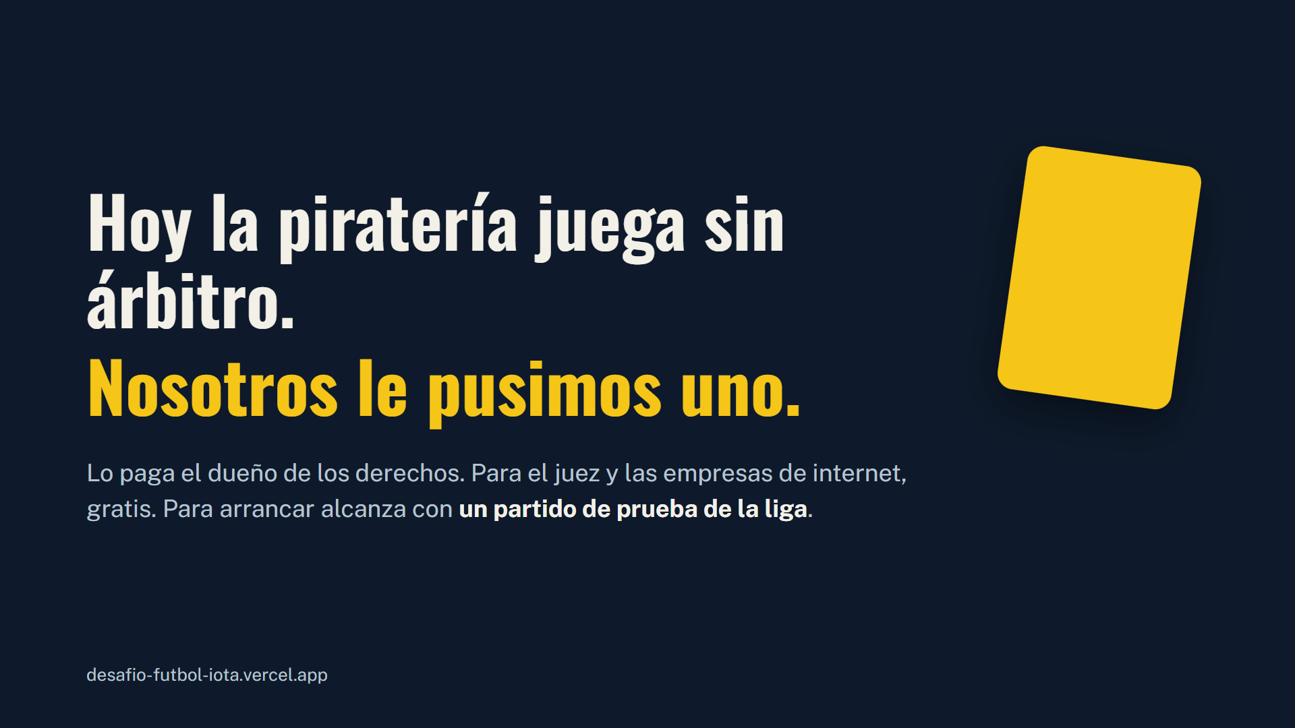
Notes:
“Lo paga el que pierde la plata: los dueños de los derechos del fútbol. Para el juez y para las empresas de internet es gratis. Para arrancar alcanza con un partido de prueba de la liga. Hoy la piratería juega sin árbitro. Nosotros le pusimos uno: rápido, justo, y que llega a todos. Somos Alejo, Selene, Luciano, Rocío y Nahuel.”

